Slide 1
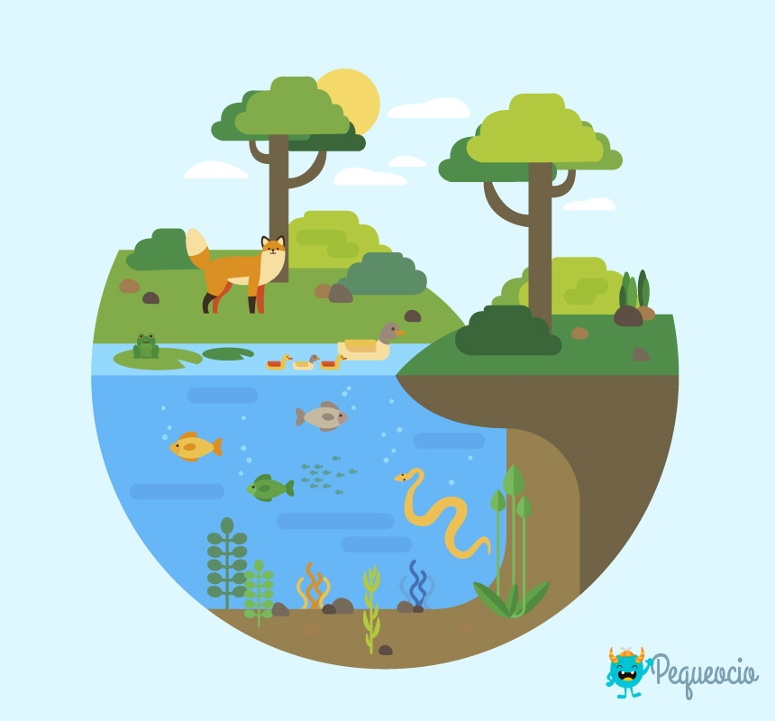
ECOSISTEMA Y SUSTENTABILIDAD.
OA: Reconocer el impacto positivo y negativo de acciones humanas sobre los ecosistemas.
¿Tiene alguna relación el ser humano con el daño en el ecosistema?
¿Qué impacto negativo tienen las acciones humanas en el ecosistema?
¿Qué impacto positivo tienen las acciones humanas en el ecosistema?

Slide 2
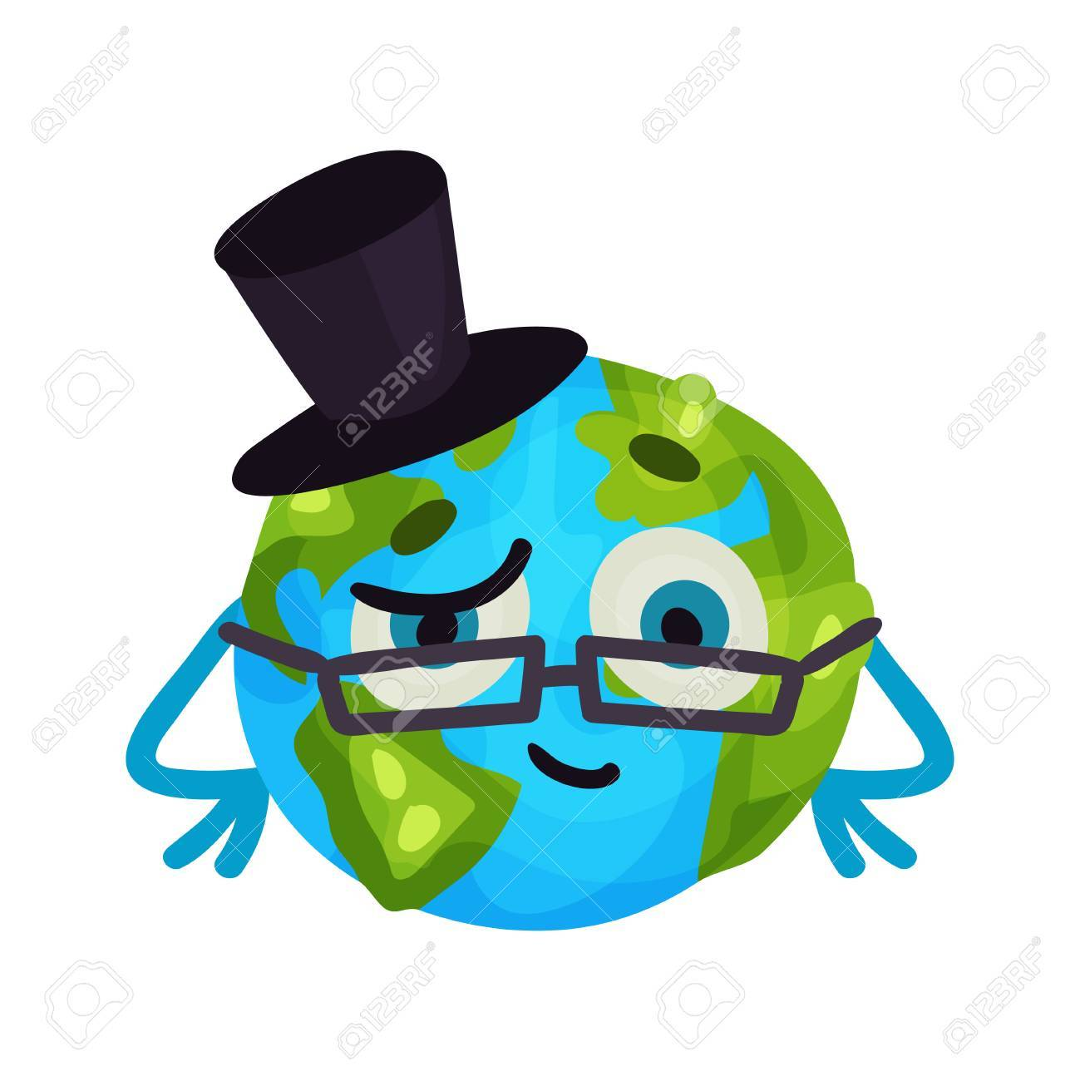
NIVELES DE ORGANIZACIÓN DE LA BIODIVERSIDAD.
Recordemos
ORGANISMO: cada uno de los seres vivos que forman parte de un ecosistema es un individuo. Este tiene características que lo hacen diferente a los otros, aun cuando sean de la misma especie.
ESPECIE: conjunto de organismos muy parecidos y estrechamente relacionados que, en condiciones naturales, tienen la capacidad de reproducirse y dejar descendencia fértil.

Slide 3
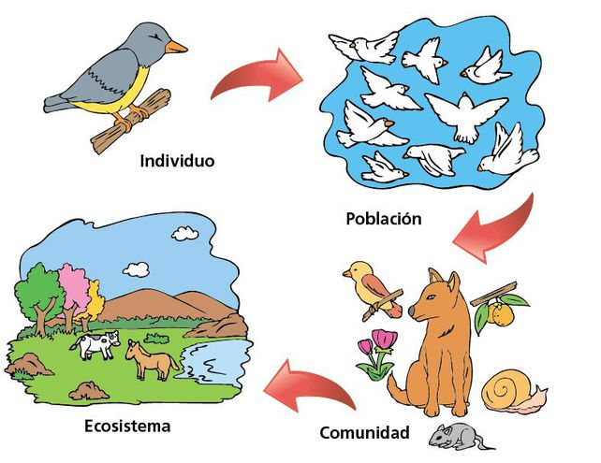
POBLACION: es un grupo de individuos que pertenecen a la misma especie y que viven en una misma área geográfica al mismo tiempo.
COMUNIDAD: las comunidades se reconocen cuando hay varias poblaciones relacionándose o interactuando en una misma área geográfica al mismo tiempo.
ECOSISTEMA: es la interacción entre las comunidades y el ambiente, también podemos decir que es la interacción entre el medio biótico y el medio abiótico

Slide 4
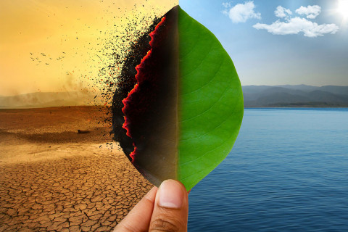
ACTIVIDADES HUMANAS Y SU IMPACTO SOBRE EL ECOSISTEMA.
Las poblaciones humanas alteran los ecosistemas, directa o indirectamente debido a sus actividades. Esta alteración se conoce como IMPACTO AMBIENTAL. Los impactos ocurren en ambientes naturales y en aquellas modificados por acciones humanas.

Slide 5
IMPACTO NEGATIVO DE LAS ACTIVIDADES HUMANAS EN EL ECOSISTEMA.
Las alteraciones en los ecosistemas provocadas por el humano generan una modificación del equilibrio ecológico que existe naturalmente.
¿ De que forma la humanidad altera el equilibrio ecológico?
Destrucción de los hábitats
Contaminación
Captura excesiva
Introducción de nuevas especies

Slide 6
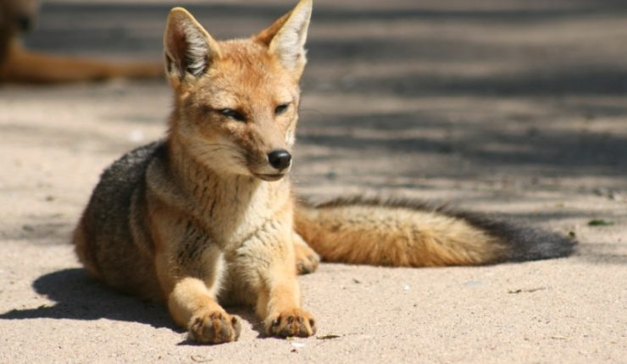
1. CAPTURA EXCESIVA:
Sobreexplotación de recursos: consiste en la caza ilegal y excesiva de determinadas especies y constituye una amenaza tanto para los organismos explotados como para quienes interactúan con estos
Venta ilegal de animales: la captura de organismos de especies silvestres como el loro tricahue, para venderlos como mascotas disminuye su abundancia.
Captura de depredadores: la eliminación de los depredadores de la comunidad puede producir desequilibrio en el ecosistema.
En el norte de Chile, particularmente en las cercanias de zonas urbanizadas, poblaciones de zorro culpeo
(Lycalopex culpaeus) se han visto amenazadas por la caza y por la competencia que tienen con grupos de perros salvajes.

Slide 7
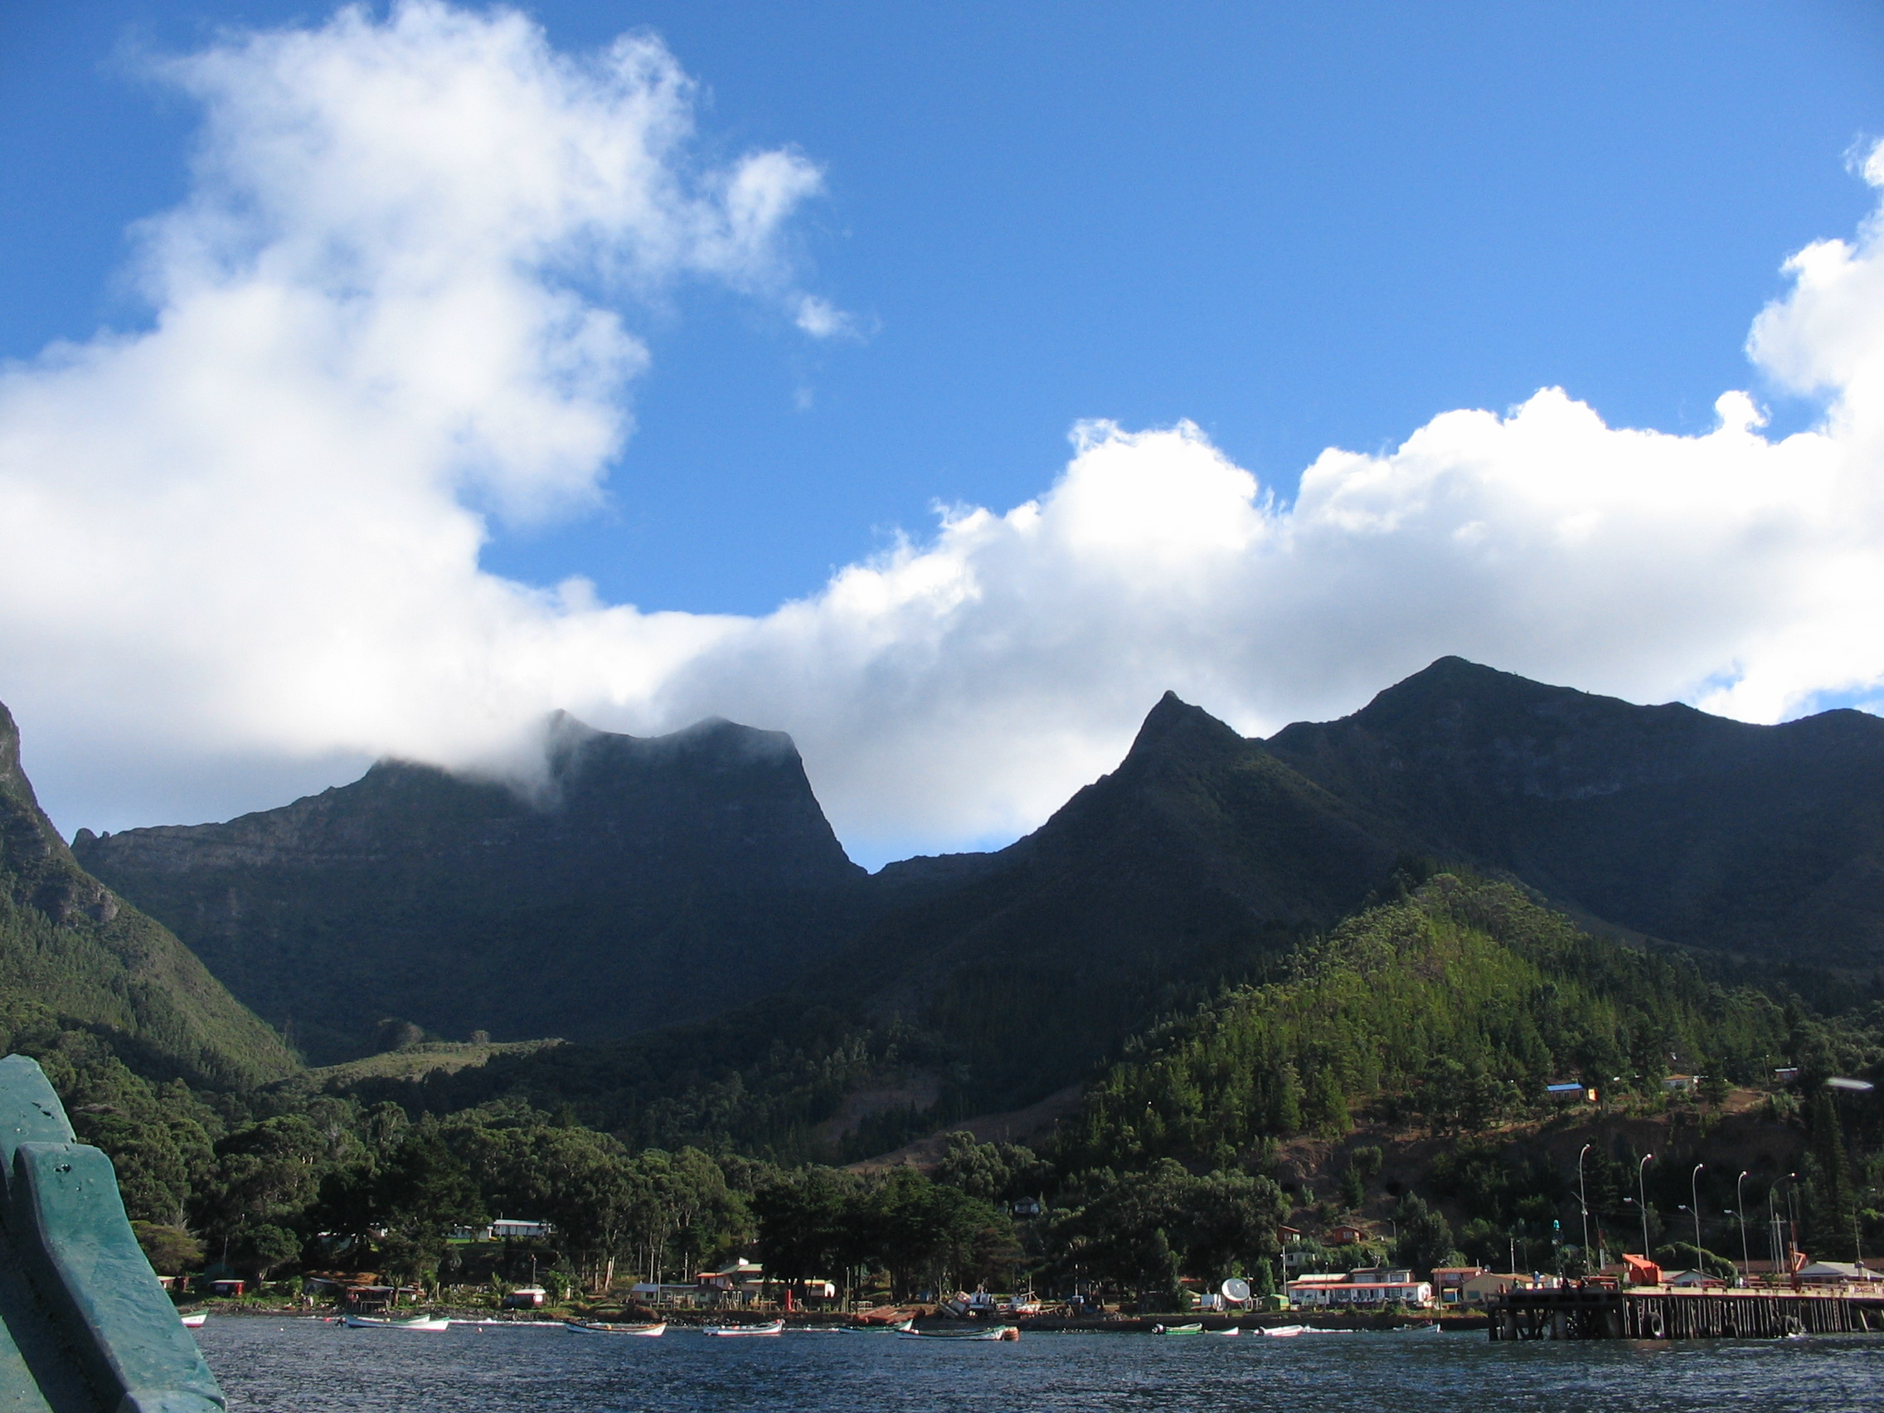
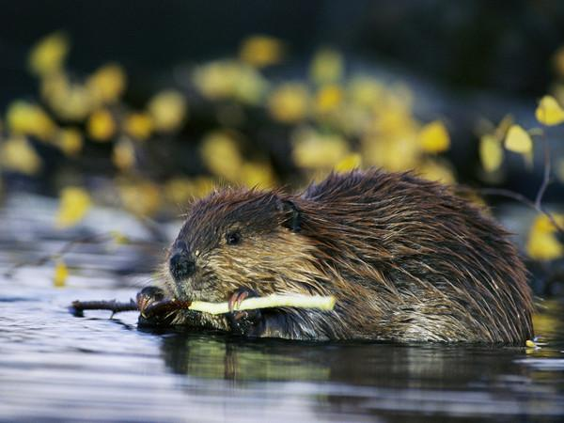
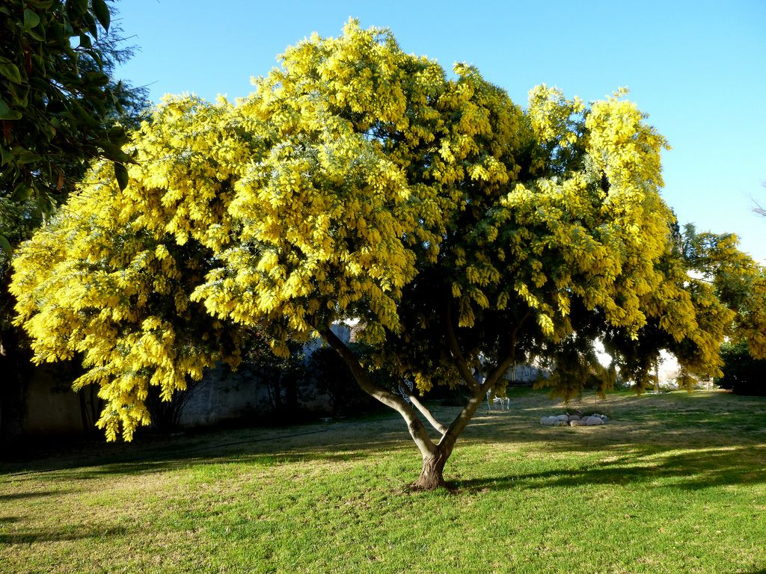
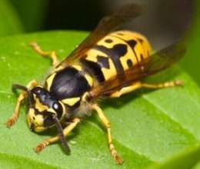
2. Introducción de nuevas especies.
La alteración ecológica por la introducción de nuevas especies es especialmente severa en ambientes de islas. En el archipiélago de Juan Fernandez hay varios ejemplos de esto: la introducción de cabras y conejos ha puesto en peligro, o al borde de la desaparición, a varias especies vegetales únicas en el mundo
Otros ejemplos en Chile:
Castor
Aromo
Chaqueta amarilla

Slide 8
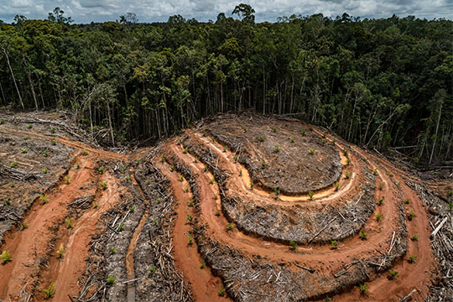
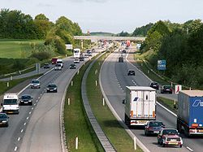
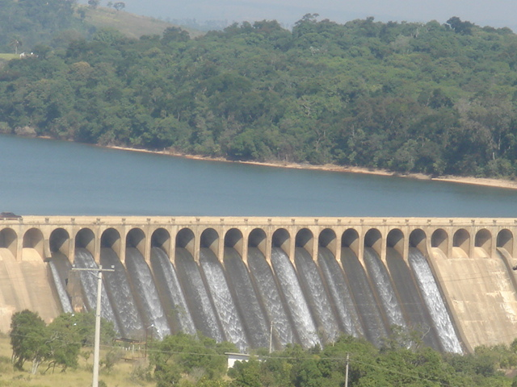
3-. Destrucción de los hábitats.
Deforestación.
Construcción de casas y caminos

Slide 9
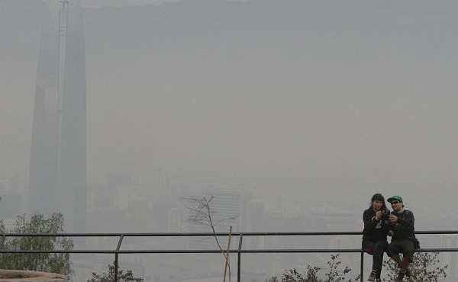
4-. Contaminación.
Debido a las siguientes causas:
Eutrofización (incremento de sustancias nutritivas en aguas dulces de lagos y embalses, que provoca un exceso de Fitoplancton.
Lluvia ácida.
Contaminación del suelo , aire y agua.

Slide 10
Impacto positivo de las actividades humanas en el ecosistema.
Conservación biológica.
Restauración ecológica: es una actividad destinada a repoblar zonas que en el pasado estaban cubiertas de bosques que han sido eliminadas por diversos motivos; por ejemplo:
- explotación de la madera para fines de consumo.
- trabajo agrícola o ganadera.
- ampliación de áreas urbanas.
- incendios forestales.
se llama reforestación a la plantación masiva de árboles en áreas donde estos no existieron, por lo menos en tiempos históricos recientes.

